Slide 1

TeleRecord – Inwentaryzacja Sieci i Infrastruktury Telekomunikacyjnej
Jan Ściga, Marcin Karcz
Akademia Górniczo-Hutnicza im. Stanisława Staszica w Krakowie
AGH University of Science and Technology
19.01.2024

Slide 2
Plan prezentacji
Identyfikacja problemu biznesowego
Zakres działania, oferta produktowa oraz korzyści związane z wdrożeniem
Plan rozwoju przedsiębiorstwa
Plan pozyskania środków zewnętrznych
Model biznesowy oraz rodzaj działalności
Analiza SWOT
Analiza ryzyka
Pytania

Slide 3
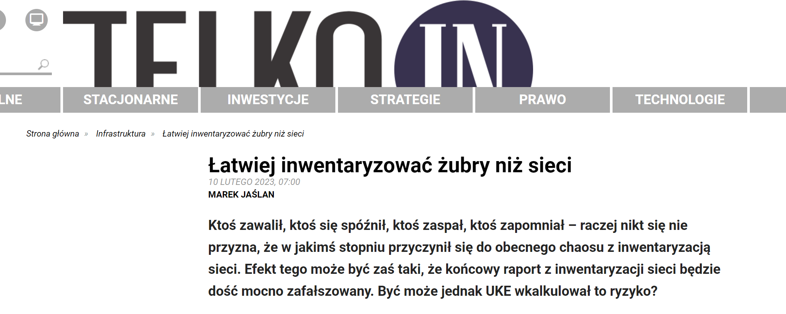
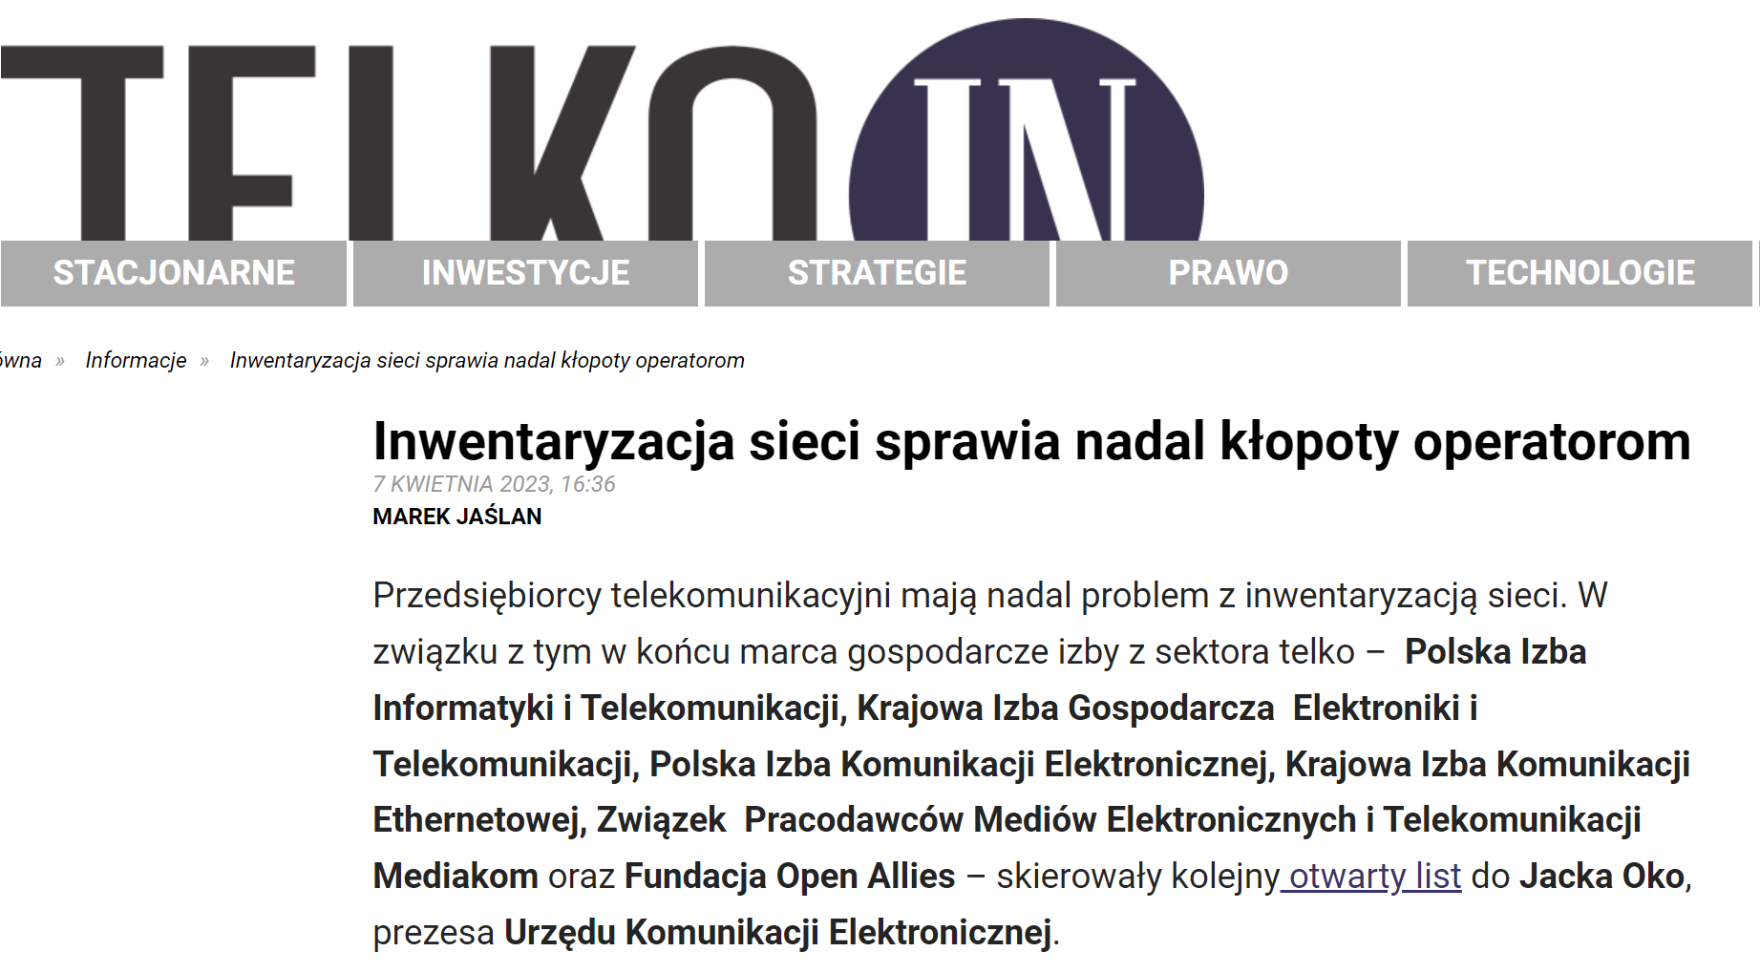
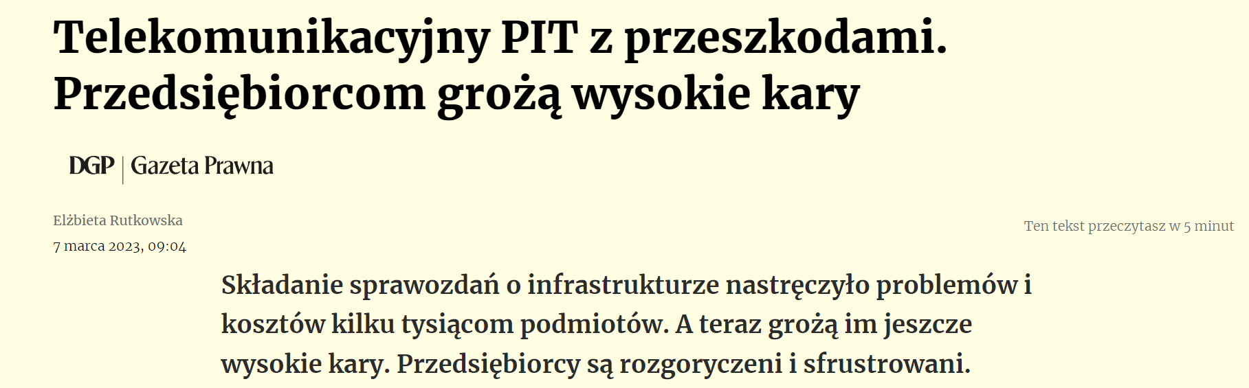
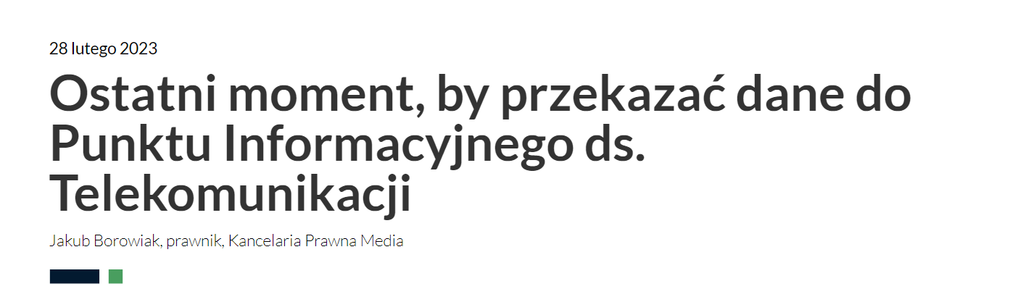
Identyfikacja problemu biznesowego

Slide 4
TeleRecord - zakres działalności
Dostarczenie oprogramowania do inwentaryzacji sieci, planowanych inwestycji oraz infrastruktury operatorskiej
Na bazie własnych modułów, dostarczanie gotowych raportów dla krajowych regulatorów rynku telekomunikacyjnego (systemy SIDUSIS – Ministerstwo Cyfryzacji, PIT - UKE)
Przeprowadzanie szkoleń w zakresie inwentaryzacji zasobów telekomunikacyjnych i raportowania do regulatorów telekomunikacyjnych

Slide 5
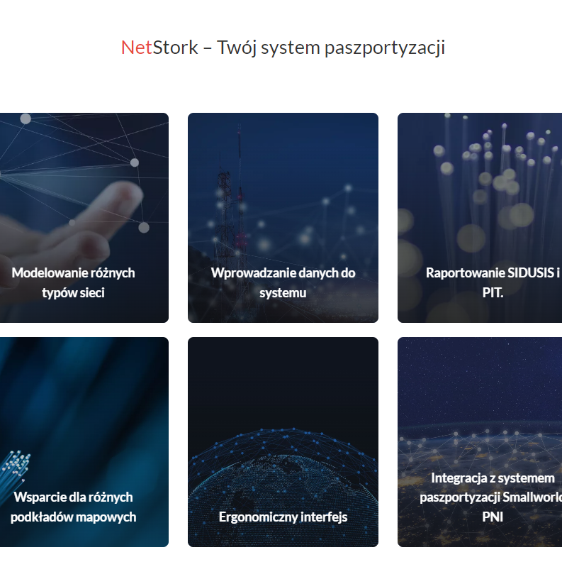
TeleRecord – prognozowane korzyści wdrożenia
Ułatwienie zadań związanych z bieżącym utrzymaniem oraz planowaniem rozbudowy sieci
Zaoszczędzenie środków związanych z raportowaniem przez pracowników oraz nakładaniem kar przez urzędy
Zaoszczędzenie środków wynikających z nieefektywnego lub nieświadomego wykorzystania zasobów przedsiębiorstwa

Slide 6
Plan rozwoju przedsiębiorstwa
Doradztwo i wsparcie w zakresie optymalizacji, planowania oraz utrzymania sieci
Rozszerzenie oferty o dodatkowe, płatne, moduły oraz pluginy
Dostarczanie systemów do odbioru raportów dla regulatorów rynku telekomunikacyjnego
Po zdobyciu zaufania oraz rozpoznowalności
Rozszerzenie działalności na inne projekty telco
Analiza potencjału innych rynków np. energetyczny
Wkroczenie na rynek międzynarodowy

Slide 7
Metody pozyskania inwestorów
Udział w targach i spotkaniach przedsiębiorców telekomunikacyjnych
Kampania w mediach społecznościowych
Zamieszczanie ogłoszeń w prasie branżowej
Przeprowadzanie pokazu możliwości aplikacji TeleRecord (DEMO)
Zaprezentowanie korzyści wynikających z wdrożenia aplikacji

Slide 8
Plan pozyskania środków zewnętrznych
Kapitał własny
Inwestorzy
Dotacje i dofinansowania
Kredyt bankowy

Slide 9
Plan pozyskania środków zewnętrznych

Slide 10
Opis sposobu i rodzaju działalności
Spółka z ograniczoną odpowiedzialnością (sp. z o.o.)
Zalety
niskie koszty założenia
możemy zatrudniać dowolną liczbę pracowników
jako wspólnicy/członkowie zarządu nie odpowiadaliśmy własnym majątkiem, o ile jako członkowie zarządu zgłosimy wniosek o ogłoszeniu upadłości
Wady:
wymóg prowadzenia pełnej księgowości
składanie corocznych sprawozdań finansowych
Prognozowane początkowe zatrudnienie ok. 10 osób

Slide 11
TeleRecord
Jan Ściga, Marcin Karcz
19/01/2024
1.0
Dziennikarze branży rynku telekomunikacyjnego
Urząd Regulacyjnego rynku telekomunikacyjnego (UKE)
Ministerstwo cyfryzacji
Mieszkańcy oraz przedsiębiorstwa objęte zasięgiem infrastruktury telekomunikacyjnej
Aktywna reklama w portalach oraz prasie branżowej
Utrzymanie infolinii w kwestiach technicznych
Poprawianie jakości softu
Utrzymanie oraz rozwój aplikacji TeleRecord
Monitorowanie zmian prawnych
Minimalizacja ryzyka nałożenia kary przez organy regulacyjne
Udostępnienie aplikacji do paszportyzacji sieci
Udostępnienie niezależnego modułu do generację danych zgodnymi z oczekiwaniami urzędów regulacyjnych
Lepszy wgląd w ewidencję zasobów sieciowych
Ułatwienie utrzymywania oraz rozbudowy sieci
Automatyzacja zadań dotychczas obciążających pracowników
Szkolenia z zakresu raportowania oraz ewidencji
Ciągłe dostosowywanie produktu do specyficznych wymagań operatora poprzez indywidualne wdrożenia
Wysoki dostęp do wsparcia technicznego oraz prawnego
Programy lojalnościowe
Mali oraz średni operatorzy telekomunikacyjni
Organy regulacyjne rynku telekomunikacyjnego
Programiści, analitycy, testerzy, Product Ownerzy, DevOpsi, CyberSecOpsi
Specjaliści z zakresu prawa telekomunikacyjnego
Głębokie relacje z klientami
Konferencje i spotkanie branżowe operatorów telko
Okresowe spotkania integracyjne z klientami
Dedykowana infolinia ze wsparciem technicznym oraz prawnym
Koszty pracy programistów oraz pracowników nietechnicznych
Koszty udziału w konferencjach i szkoleniach
Koszty ewentualnych błędów związanych z transferem ryzyka
Koszty początkowe (nieruchomości, licencje softwarowe)
Inne koszty wynikające z bieżącej działalności
Chcą płacić za intuicyjną oraz skuteczną inwentaryzację sieci telekomunikacyjnych
Chcą płacić za automatyczną generację raportów wolnych od błędów niezależnie od aktualnej sytuacji prawnej, której monitoringiem zajmuje się dostawca (czyli my)
Nie chcą płacić za kary nakładane przez regulatorów
Model subskrypcyjny zapewniający okresowy dochód
Designed by: The Business Model Foundry (www.businessmodelgeneration.com/canvas). PowerPoint implementation by: Neos Chronos Limited (https://neoschronos.com). License: CC BY-SA 3.0

Slide 12
Analiza SWOT
Strengths
Weaknesses
Opportunities
Threats
Wykształcenie wspólników w dziedzinie teleinformatyki
Konkurencyjność kosztowa oraz (początkowo) brak dużej presji płacowej
Możliwość wykorzystania nabytych kontaktów studenckich
Możliwość stopniowego podnoszenia zakresu oferowanych usług również do innych sektorów
Oferowanie wsparcia technicznego oraz bieżących aktualizacji
Ograniczenie rozwiązania do wąskiej grupy odbiorców
Transfer ryzyka na właścicieli spółki
Zarządzanie poufnymi danymi przedsiębiorstw
Niestabilność przepisów prawa telekomunikacyjnego
Realny problem sygnalizowany przez operatorów
Rosnące skomplikowanie struktury sieci oraz wyzwań z tym związanych
Wdrażanie do sieci kolejnych generacji sieci komórkowych (5G, 6G) oraz technik sieciowych (O-RAN, IPoDWDM)
Rosnąca liczba samorządów i przedsiębiorstw zagranicznych rejestrowanych przez UKE
Zmniejszanie się liczby firm telekomunikacyjnych
(2011: 7015 podmiotów, 2022: 3900 podmiotów)
Rosnące wsparcie dla przedsiębiorców od UKE
Pojawiające się na rynku dedykowane rozwiązania
do raportowania dla małych telekomów

Slide 13
Analiza ryzyk związanych z działalnością
Ryzyko | Sposób adresacji ryzyka
Pojawianie się na rynku dedykowanych rozwiązań do raportowania dla małych i średnich telekomów | Zaakcentowanie innowacyjnej działalności badawczej oraz rozwojowej, w tym możliwych akwizycji w planie rozwoju firmy
Ograniczenie rozwiązania do wąskiej grupy odbiorców | Nastawienie na "drenaż" i pozostawanie w ciągłej relacji z klientami, którzy już raz wybrali naszą ofertę
Transfer dużego ryzyka finansowego na właścicieli spółki | Utrzymywanie zespołu prawnego
Utrata poufnych danych przedsiębiorstw telekomunikacyjnych | Nacisk oraz inwestycje na bezpieczeństwo rozwiązań oferowanych przez przedsiębiorstwo
Rosnące wsparcie dla przedsiębiorców od UKE | Ciągła dywersyfikacja działalności przedsiębiorstwa (indywidualne wdrożenia, rozszerzenia na inne branże np. energetyczną)

Slide 14
Dziękujemy za uwagę!
Pytania

